Slide 1
WiiShop
Konzept zum Onlineshop der NintendoGaming AG

Slide 2
Inhalt
Rahmenbedingungen
Ausgangssituation, Ziel und Anforderungen
Struktur / Inhalte
Produktion | Design
Theme / Sitemap / Aufbau
Startseite
Inhaltsseiten
Webshop
Blog

Slide 3
Rahmenbedingungen
Ausgangssituation, Ziel und Anforderungen
NintendoGaming AG: Lokaler Shop für Nintendo-Games und Hardware in Basel.
Ziel: Mehr Kunden durch Online-Shop
Anforderungen
Verwendung von Wordpress
Zielplattform: PC und Mobile (responsiveness)
Zielgruppe: Jugendliche und Erwachsene in der deutschsprachigen Schweiz.

Slide 4
Rahmenbedingungen
Struktur / Inhalte
Seiten
Startseite
Blog
Shopseite / Übersicht
Produktseite
Benutzerkonto
Warenkorb & Kasse
Inhaltsseiten
Impressum
Datenschutz
AGB
Kategorien -Accessoir, Games:
Family
RPG
Sport
Bezahlung
Paypal,
Kreditkarte
Vorkasse
Versand
A-Post
B-Post

Slide 5
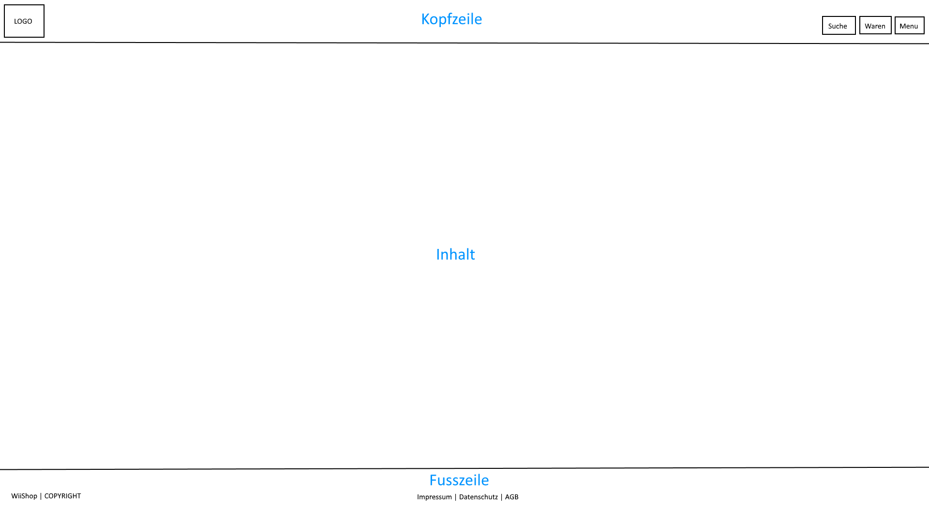
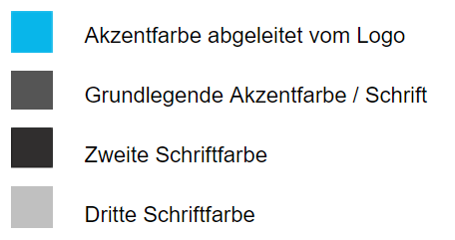
Produktion | Design
Theme & Aufbau

Slide 6
Produktion | Design
Theme & Aufbau

Slide 7
Produktion | Design
Startseite
Inhalte
Willkommens-Video
Kategorien-Slider
Erwähnung der Dienstleistungen
Blog-Bereich

Slide 8
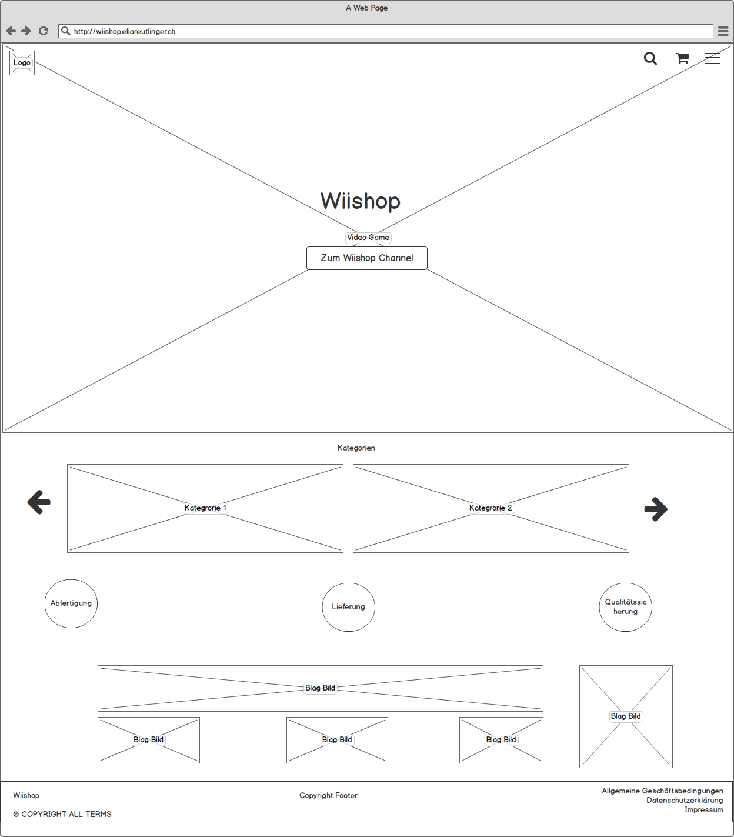
Produktion | Design
Startseite
Inhalte
Willkommens-Video
Kategorien-Slider
Erwähnung der Dienstleistungen
Blog-Bereich

Slide 9
Produktion | Design
Startseite
Inhalte
Willkommens-Video
Kategorien-Slider
Erwähnung der Dienstleistungen
Blog-Bereich

Slide 10
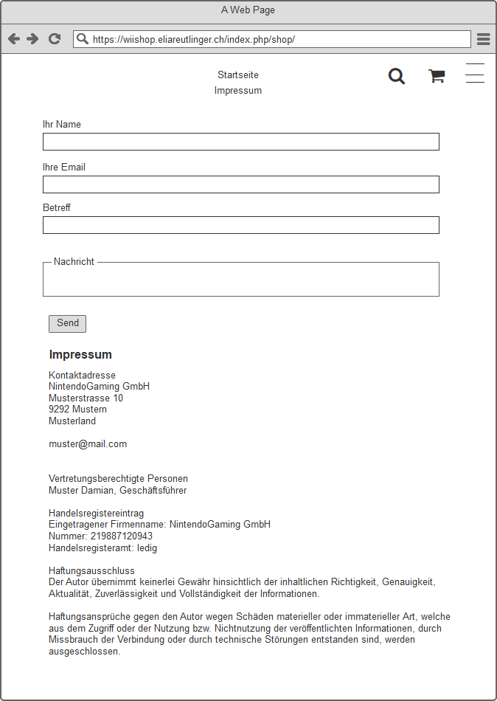
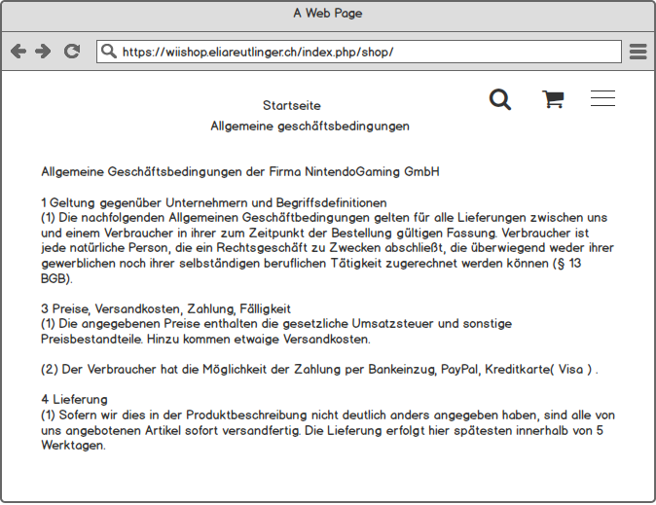
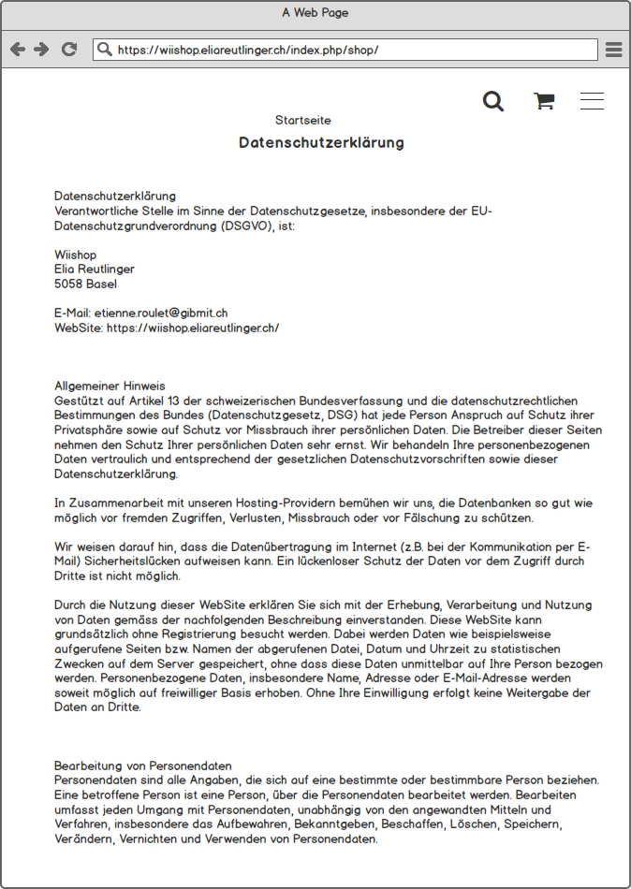
Produktion | Design
Inhaltsseiten
Impressum
AGB
Datenschutz

Slide 11
Produktion | Design
Webshop
Übersichtsseite
Sortierungsfunktion nach Bewertungen
Filterfunktion nach Kategorien
Liste mit 3 Artikeln pro Zeile
Direkt in den Warenkorb
Produktseite
Galerie mit Produktbildern & Videos
Kaufinformationen
Preis
Kurzbeschreibung / Details
Versions- und Mengenwahl
Zum Warenkorb hinzufügen
Direkte Bezahlung durch Paypal
Detailbeschreibung
Allgemeine Informationen
Bewertungen

Slide 12
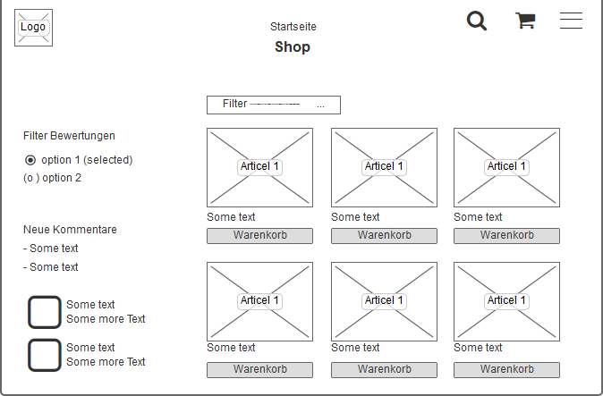
Produktion | Design
Produktseite
Galerie mit Produktbildern & Videos
Kaufinformationen
Preis
Kurzbeschreibung / Details
Versions- und Mengenwahl
Zum Warenkorb hinzufügen
Direkte Bezahlung durch Paypal
Detailbeschreibung
Allgemeine Informationen
Bewertungen

Slide 13
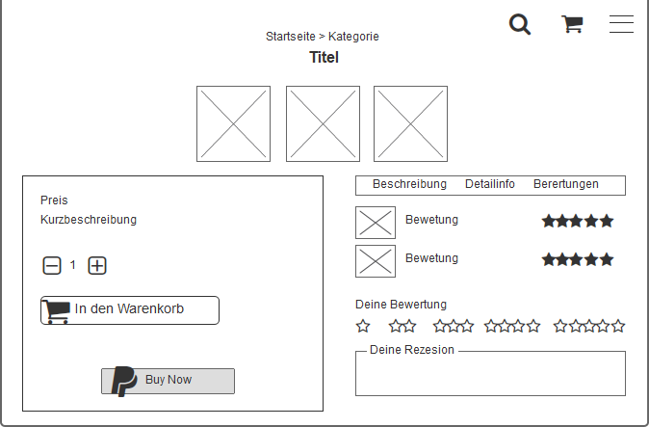
Produktion | Design
Produktseite
Galerie mit Produktbildern & Videos
Kaufinformationen
Preis
Kurzbeschreibung / Details
Versions- und Mengenwahl
Zum Warenkorb hinzufügen
Direkte Bezahlung durch Paypal
Detailbeschreibung
Allgemeine Informationen
Bewertungen

Slide 14
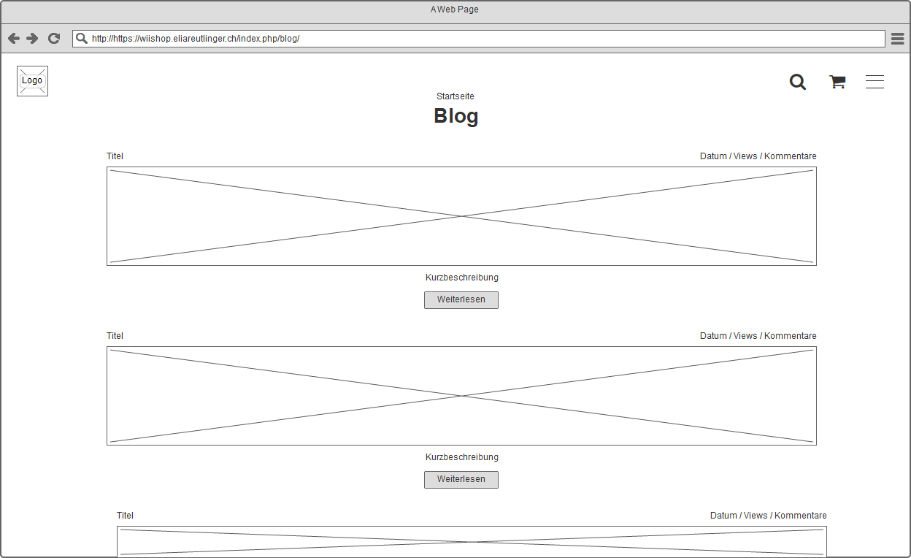
Produktion | Design
Blog

Slide 15
Vielen Dank für eure Aufmerksamkeit
Fragen?
Etienne Roulet & Elia Reutlinger 2019

